Slide 1
ЗДРАВНИ ПОЛИТИКИ И ТЕНДЕНЦИИ В ЛАБОРАТОРНАТА ДИАГНОСТИКА
Емилия Петрова Георгиева, д.оз.
Варна, 2024 г.

Slide 2
Постижения и актуални тенденции
През последните години политиката на ЕС в областта на общественото здраве излезе на преден план с определянето от Парламента приоритетните му облости на действие - борбата с рака и след появата на пандемията от COVID-19 се създаде инициатива за по-силен Европейски здравен съюз. Инициативата обхваща непосредствени и бъдещи здравни проблеми, включително кризата с COVID-19, изграждането на устойчивост срещу трансгранични заплахи за здравето, изпълнението на плана за борба с рака, постигането на напредък по Фармацевтичната стратегия за Европа и подобряването на цифровото здравеопазване.

Slide 3
Общите цели на Европейския здравен съюз са с акцент в областите:
• Здраве във всички политики
• Обществени промени, демографски преход
• Лекарствени продукти
• Електронно здравеопазване
• Оценка на здравните технологии (ОЗТ)
• Профилактика на заболяванията и насърчаване на здравето

Slide 4
Здраве във всички политики:
По-здравословна храна
По-чисто и по-здравословно жизнено пространство
Природни бедствия

Slide 5
Профилактика на заболяванията и насърчаване на здравето:
Инициативи срещу рака, заразните и незаразните болести
Ваксинация и борбата с антимикробната резистентност
Психично здраве и благосъстояние

Slide 6
Лекарствени продукти:
Подобряване на достъпа до лекарствата
Приемливи цени на лекарствени продукти
Оценката на разрешенията за търговия
Наблюдението на безопасността на лекарствата

Slide 7
Електронно здравеопазване:
Лектронни здравни досиета (ЕЗД)
Телемедицина
Носими устройства
Мобилни приложения
Анализ на данни и други цифрови инструменти

Slide 8
Оценка на здравните технологии:
Здравни технологии
Лекарствени продукти
Медицински изделия и диагностични инструменти
Хирургични процедури
Мерки за профилактика, диагностика или лечение на заболявания

Slide 9
С бързи темпове в сферата на здравеопазването се внедряват разнообразни медицински технологии за диагностика, които представляват уникален комплекс от технологии и методи.
Нови диагностични подходи
В глобален мащаб пандемията оказа отрицателно въздействие на микро и макро ниво, което наложи бързо овладяване на разпространението й чрез въвеждане на бързи тестове за диагностика.

Slide 11
Предимства на рoint-of-care диагностичните системи

Slide 12
Медицински направления
POCT тестовете

Slide 13
Нови
рoint-of-care
тестове

Slide 14
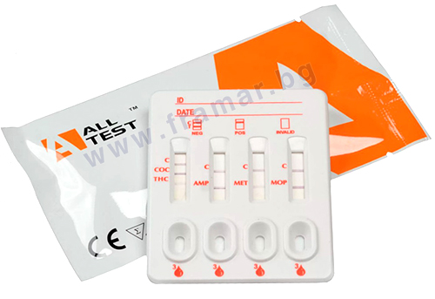

Slide 15
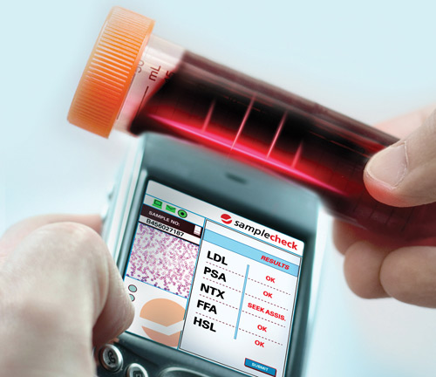
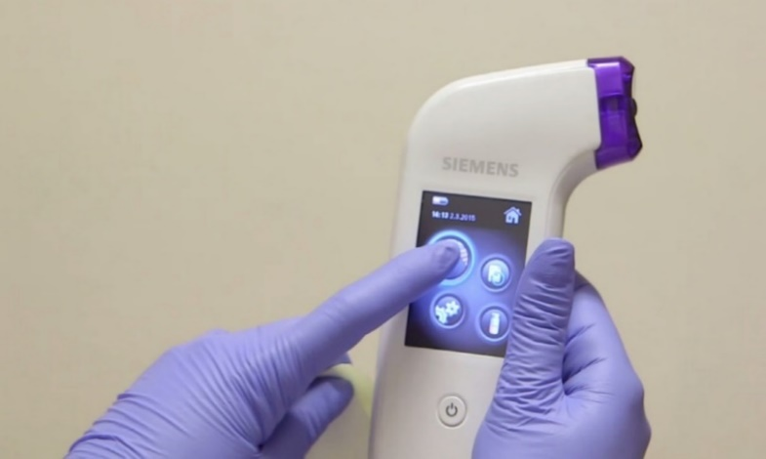

Slide 16
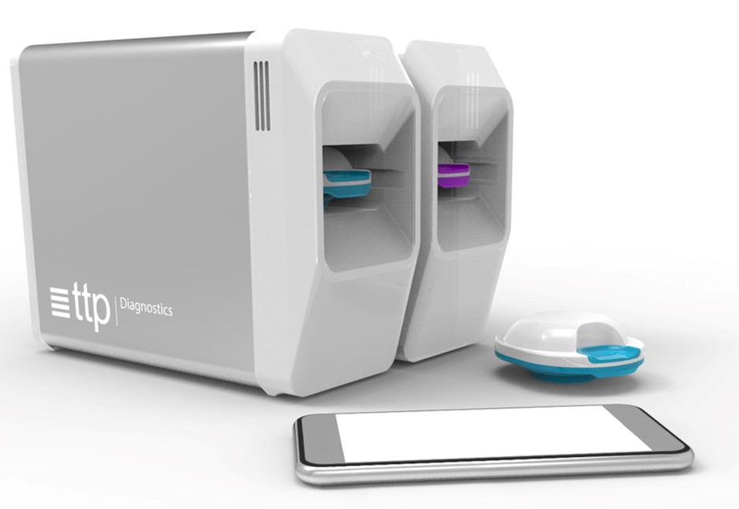
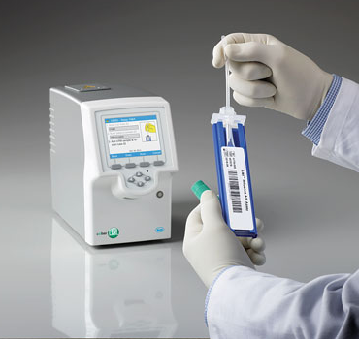

Slide 17
Миниатюрни PCR устройства
Нови PCR диагностични методи
Нови PCR диагностични методи

Slide 18
Предимства на PCR методите
RT-PCR | Бърз PCR | Директен PCR
Най-надежден. | Резултат в рамките на 5-45 мин. | Резултат в рамките на 60 мин.
Секрет от нос, фаринкс, БАЛ, серум, кръв, фецес. |  | Без предварително изолиране на РНК.
Материал от две области. |  | Достъпни реактиви.
Позитивиране от 2-30 ден.
При отрицателна проба 3-5 дена, се повтаря след първата проба.

Slide 19
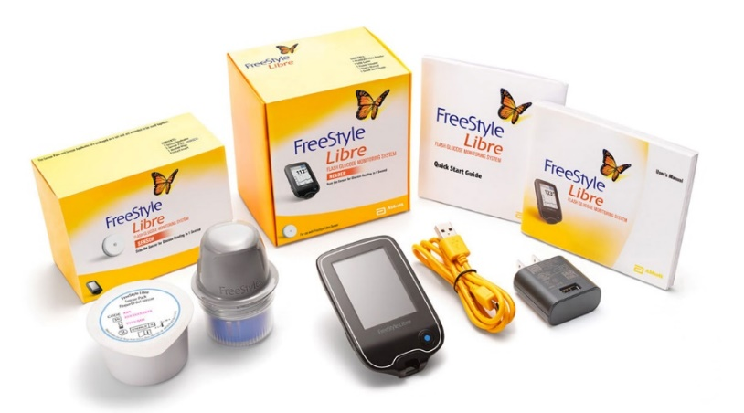
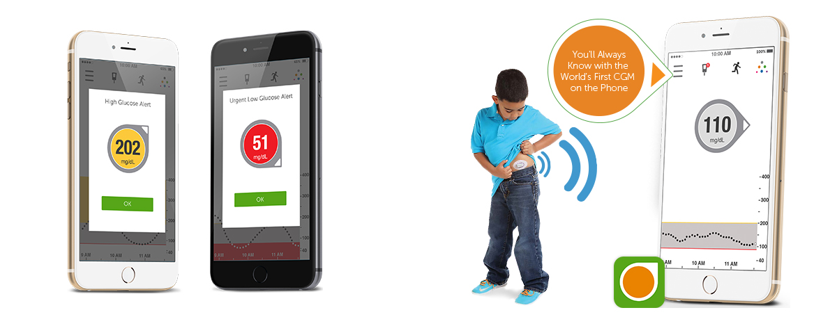
Продължителното глюкозно мониториране

Slide 21
Икономически перспективи
Перспективите на POCT диагностиката се определят с бърз растеж, поради:
застаряване на населението;
засиленото потребление;
децентрализацията на здравеопазването и технологичното развитие.

Slide 22
Качество на резултатите
При избор на:
Валидирани методи
Методи с доказана точност
Избор на метод с възможност за наблюдение на изпълнението (IQC и EQA)
Създаване на екип за управление на POCT
Обучение на персонала
Създаване на система за съхранение на документи и резултати

Slide 24
Акредитация на POCT
Акредитация по ISO 22870; Изисквания за качество и компетентност
Изисквания за управление по ISO 15189
Изисквания за управление
Система за качество
Технически изисквания
Квалификация на персонала, обучение, следдипломна квалификация

Slide 25
Бъдеще и перспективи в електронното здравеопазване
Днешното здравеопазване изглежда различно в сравнение с миналите години. Здравните организации се адаптират към променящите се времена и техните пациенти. Здравните технологии и телемедицината, ще обекчат лечебните заведения и практики. За да успее здравеопазването, е необходимо да бъдат въведени нови процедури, по-специално управление на мобилната работа и координация на здраните грижите.
Чрез ефективно управление на здравните организации ще се повиши удовлетвореността на пациентите от навременост на здравни услуги и ще се намалят разходите както на пациентите така и на доставчиците на здравни услуги.

Slide 26
mHelath
Образование и информираност;
Гореща линия;
Подкрепа за диагностика и лечение;
Комуникация и обучение за здравни работници;
Проследяване на заболявания и епидемични огнища;
Дистанционно наблюдение;
Отдалечено събиране на данни;
Обществени промени, демографски преходи;
Лекарствени продукти;
Електронно здравеопазване;
Оценка на здравните технологии;
Профилактика на заболяванията и насърчаване на здравето.

Slide 27
Икономически перспективи
Глобалният пазар на mHelath се прогнозира да достигне
впечатляващата стойност от 316,4 милиарда долара до края на 2027 г. Експертите прогнозират ръст от 22,1% за прогнозния период до 2027 г.

Slide 28
В днешния свят, задвижван от технологиите, не е изненадващо, че здравната индустрия се е обърнала към дигиталните решения за подкрепа на пациентите.
Интелигентните устройства и новите подходи са в основата на промените. Цифровите решения могат да предоставят различни услуги, като онлайн консултации, самодиагностика и програми за управление на здравни състояния, хранене, уелнес и др.

